Slide 1
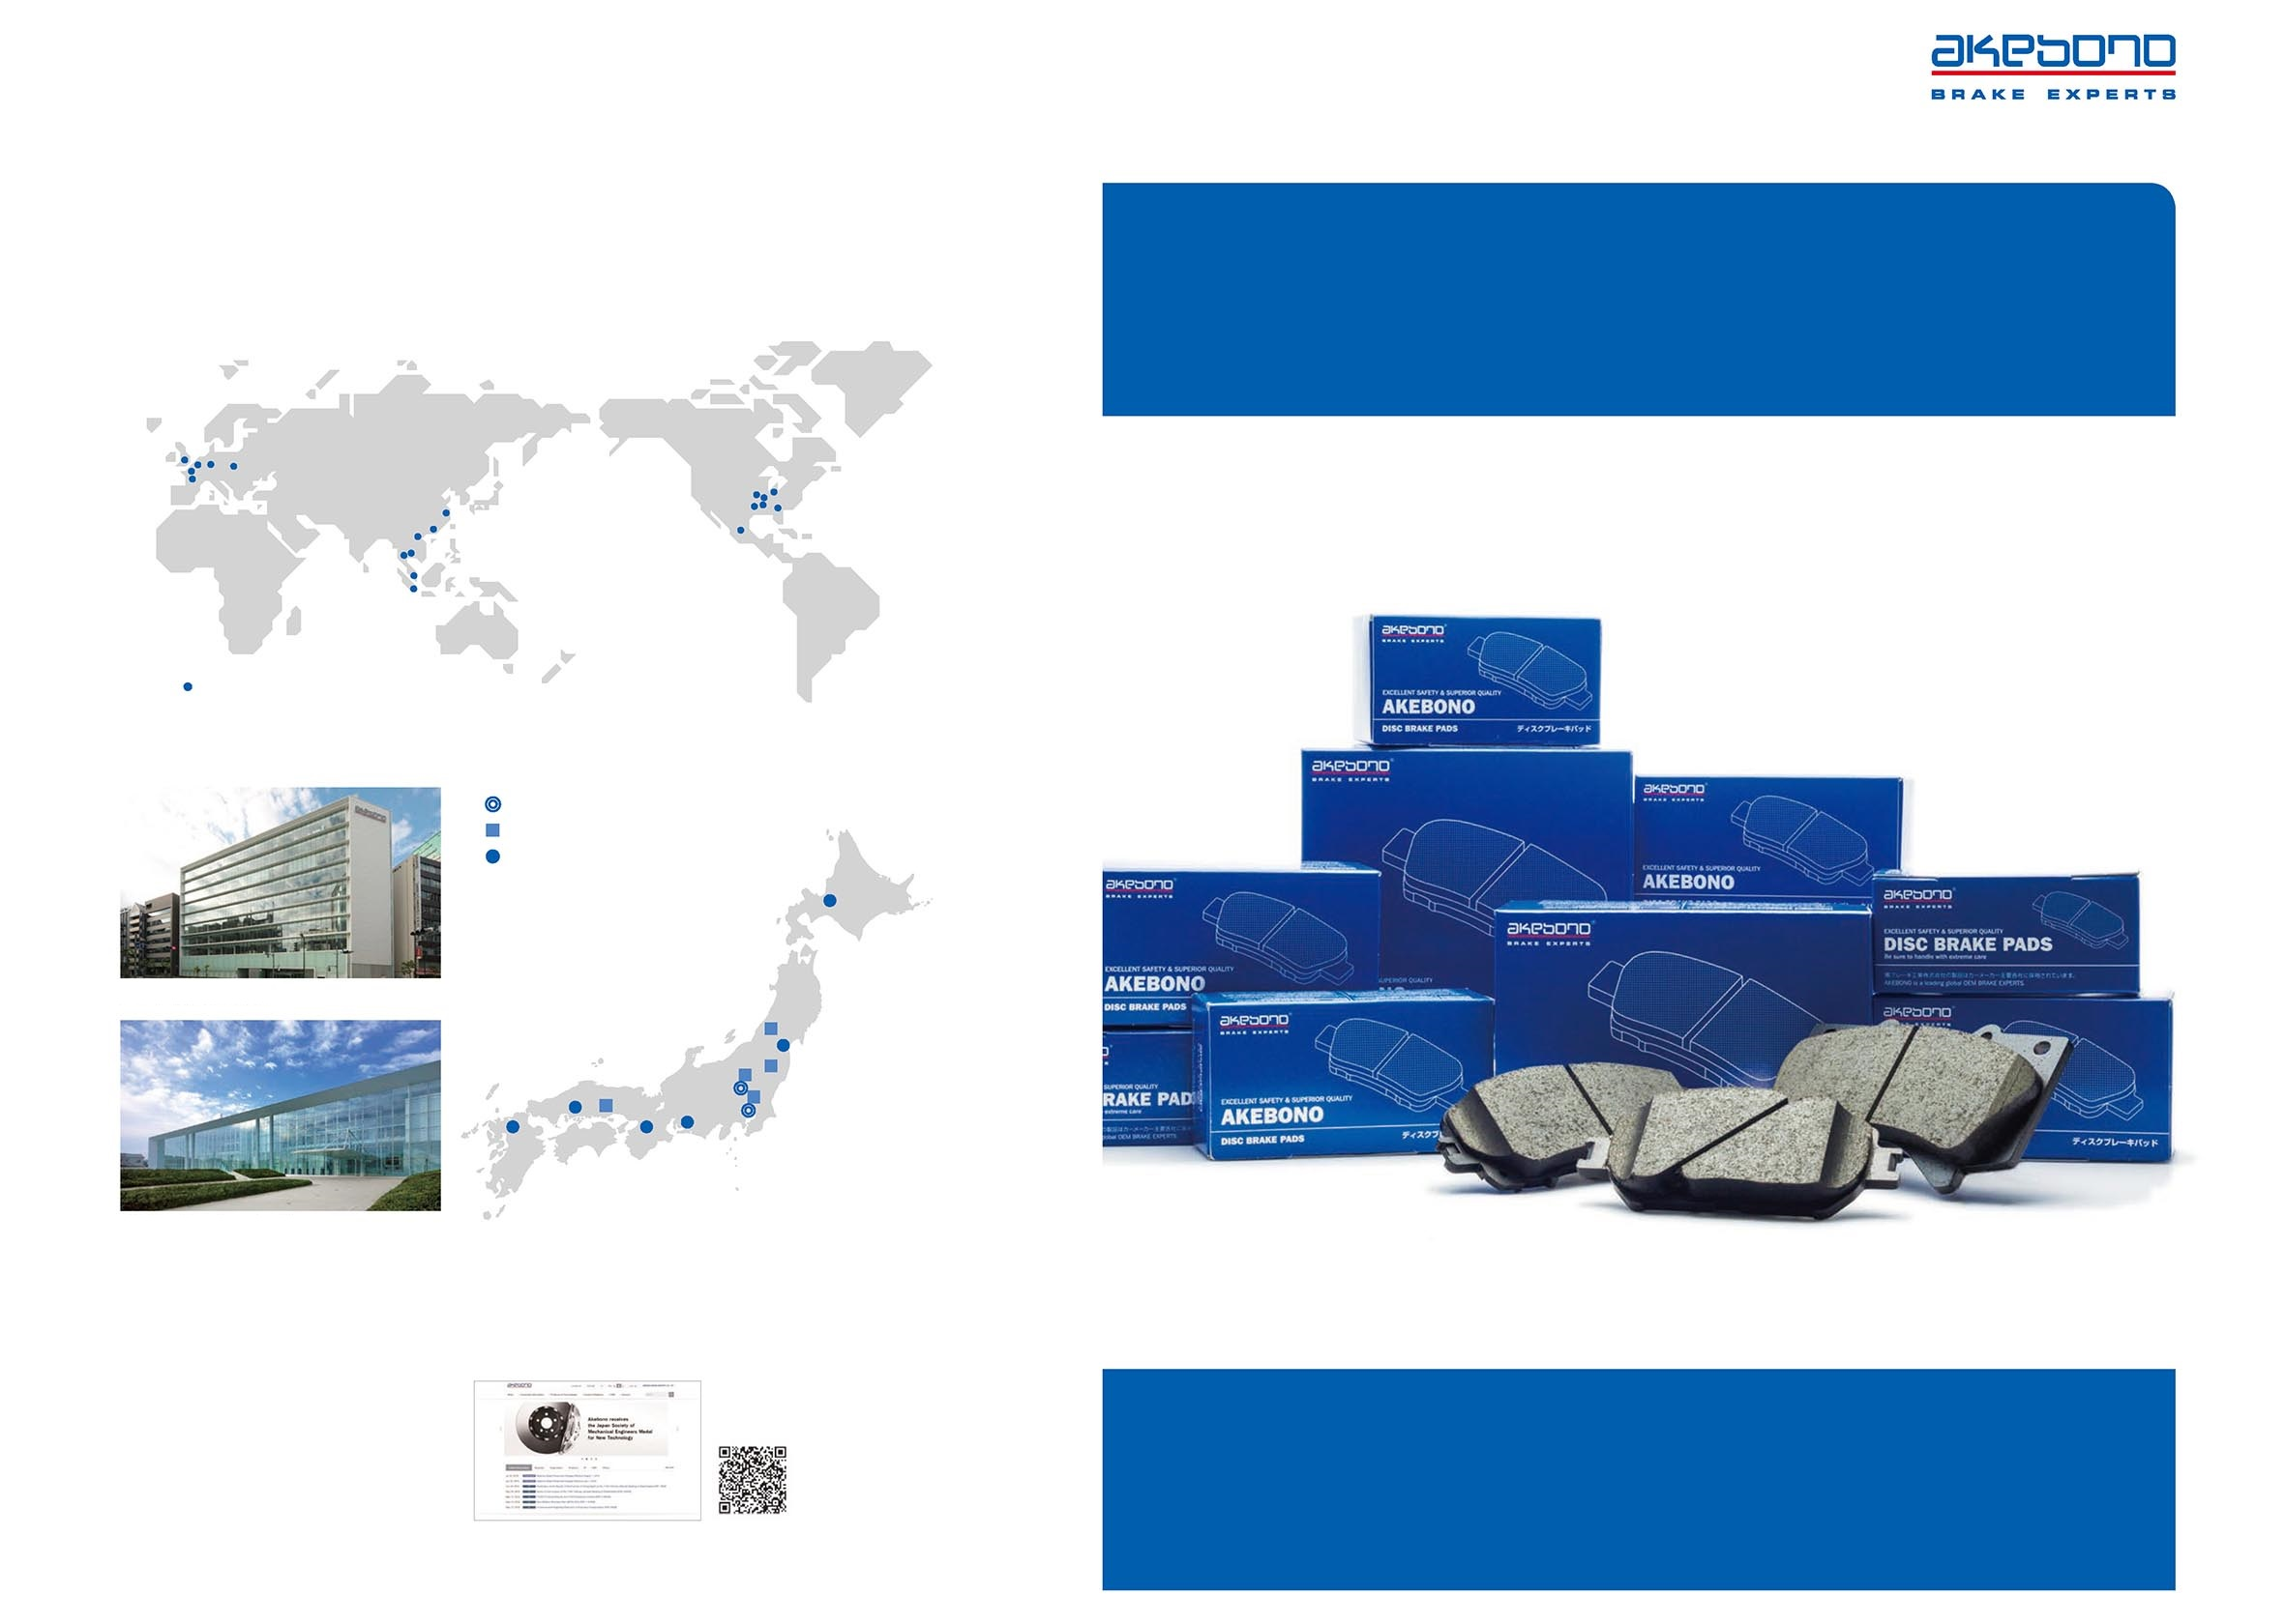
Akebono Brake Industry Co., Ltd. — компания основана в 1929 году
Компания Akebono, основанная в 1929 году, была первым производителем тормозных накладок в Японии на заре эры автомобилестроения. Сейчас это крупнейший конвейерный производитель тормозных систем для автомобилей, мототехники, тяжелой индустрии, скоростных поездов, итд. Производственные мощности, R&D (научно-исследовательские) центры находятся в 13-ти странах, персонал компании насчитывает более 9,000 человек.
Высочайший уровень качества и безопасности
Тормозные колодки AKEBONO
: Akebono Group – глобальное присутствие
: Центральный офис / Международная штаб-квартира
: Заводы
: Офисы продаж
Международная штаб-квартира
Ai-City (Центральный офис)
Для подробной информации
откройте официальный сайт
www.akebono-brake.com
Akebono Brake Industry Co., Ltd.
Отдел афтермаркета
5-4-71 Higashi, Hanyu-City, Saitama 348-8508, Japan
T : +81 (0) 48-560-1514 F : +81 (0) 48-560-2896
Akebono Brake Industry Co., Ltd.

Slide 2
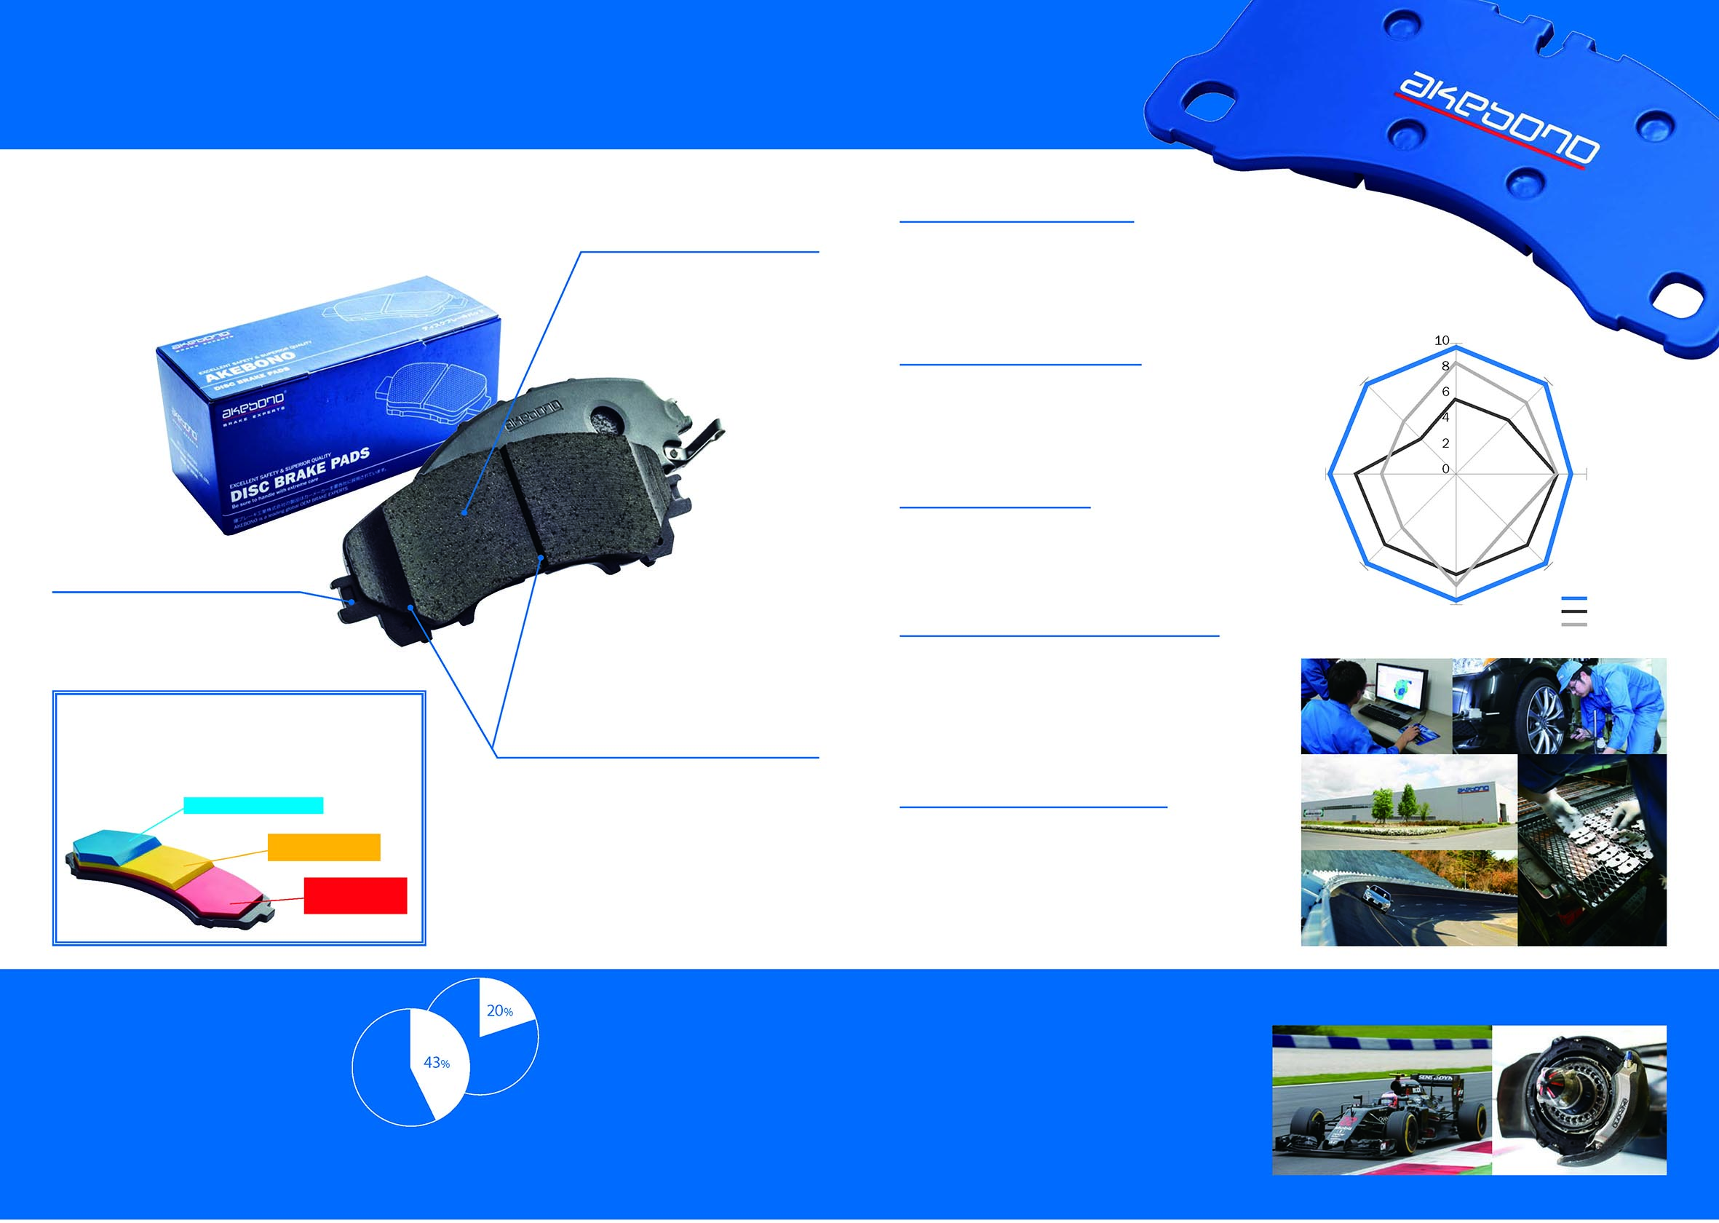
Akebono, эксперты фрикционных разработок
Новейшие разработки, постоянное совершенствование технологии производства позволили компании Akebono Brake стать лидирующим конвейерным поставщиков для японских и мировых автоконцернов. Акебоно - лидер по поставкам тормозных колодок в Японии, их продукция отличается высокой эффективностью торможения, низким уровнем шума и пыли.
Индивидуальный подбор формулы фрикциона
Стабильное и контролируемое торможение
При использовании колодок Akebono вы одинаково хорошо контролируете торможение на любых скоростях, в городских условиях и на загородной трассе. Фрикционный материал не подвержен перегреву при агрессивном и долгом торможении.
В зависимости от параметров автомобиля используется смесь из более 20-ти видов сырья. Керамический состав Акебоно соответствует ОЕМ стандартам и подходит для любых условий эксплуатации автомобиля
Эффективность торможения
(городские условия)
Плавный ход педали тормоза,
отсутствие скрипа
Эффективность торможения
(трасса)
Формула фрикциона, оптимальный дизайн рабочей поверхности колодок Akebono позволяют заметно снизить негативный эффект от NVH (шум, вибрация, жесткость) и обеспечить эффективное и комфортное торможение при любых условиях.
Эконормы
Показатель снижения пыли
Защита от
перегрева
Минимальный износ колодки / диска
Высокопрецизионное исполнение металлической пластины основания
Состав колодки обеспечивает её длительную эксплуатацию и меньший износ тормозного диска.
Менее частые замены колодок и дисков это прямое снижение стоимости обслуживания автомобиля.
Срок службы диска
Показатель снижения скрипа
Akebono
Материал стали, размеры и допуски соответствуют ОЕМ стандртам, это обеспечивает меньший износ, плавный ход в суппорте и минимизирует уровень шума
Эконормы и отсутствие пыли
Срок службы колодок
Competitor A
Competitor B
Благодаря использованию новейших видов сырья керамические тормозные колодки Akebono меньше пылят и соответственно меньше загрязнают диски автомобиля. Состав колодок полностью соответствует мировым экологическим нормам, в колодках для легковых автомобилей производитель практически полностью отказался от использования медной стружки – это новый мировой индустриальный стандарт
Замена тормозных колодок
Дизайн боковых и поперечных срезов для контроля NVH* (шума, вибрации, жесткости)
Akebono советуют менять колодки при уменьшении фрикционного слоя до 4-х мм. Дальнейшее использование может привести к повреждению тормозного диска. Также рекомендуются регулярно проводить осмотр тормозных узлов и колодок для повышения безопасности.
Дизайн поверхности фрикциона разрабатывается под каждый конкретный автомобиль, это помогает снизить NVH и избежать появления трещин при перегреве
AKEBONO (MADE IN JAPAN) сделано в Японии
Безопасно (6 – 10мм)
Для того чтобы обеспечить лучшие показатели и высочайший уровень качества все процессы от инженерных (R&D) разработок до самого производства выполняются в Японии. Конвейерные линии на заводах Акебоно для поставки автопроизводителям и на афтермаркет одни, уровень качества одинаков, у всех заводов есть сертификаты ISO9001/TS16949.
Время менять (4-5мм)
*NVH: Noise, Vibration and Harshness – шум, вибрация, жесткость. Akebono, как оем поставщик, при разработке фрикционных материалов стремится снизись негативное влияние подобных факторов и повысить комфорт, управляемость автомобиля.
Опасно, срочная
замена (менее 4 мм)
Доля поставок тормозных колодок на конвейер в мире
Поставки на конвейер (OEM customers)
Motorsport – участие Akebono в авто/мото спорте: разработка тормозных технологий для самых экстримальных скоростей и условий.
20%
В мире
Япония OEM:
Toyota / Lexus
Nissan / Infiniti
Honda / Acura
Isuzu
Subaru
Mazda
Mitsubishi
Suzuki
Daihatsu etc.
Америка и Европа OEM:
GM
Ford
Fiat Chrysler
Porsche
Mercedes Benz
etc.
Formula1(F1): McLaren Team (команда McLaren)
C 2007 года Akebono стали поставщиком тормозных систем для болидов F1 команды McLaren. Скорости на трассе достигают 300 км/ч, время торможения до 80-ти км/ч не более 3-х секунд. При таких перегрузках температура тормозного диска достигает 800℃ за секунды. Для эффективного и надежного торможения в таких условиях инженеры компании Akebono бесперестанно стремятся улучшить все качественные параметры тормозной системы, находят новые решения в поиске передовых фрикционных материалов, разрабатывают новые узлы, улучшают технологическую обработку поверхностей.
Japan
20% всех новых автомобилей производимых в мире с конвейера комплектуются тормозными колодками Akebono
Акебоно поставляет тормозные системы и компоненты для японских, американских и европейских автопроизводителей. У Акебоно самая большая доля конвейерных поставок тормозных колодок в Японии - более 40%, в мире - более 20%.

